Slide 1
Escuela de Formación Continua Licenciatura en Gestión Tecnológica Investigación Operativa
Programación Lineal
Docentes:
Juan Otaegui jotaegui@unlam.edu.ar
José Leta jleta@unlam.edu.ar

Slide 2
Definición
La programación lineal es una técnica que mediante la utilización de un modelo matemático describe un problema real y que a través de distintos algoritmos y/o métodos permite encontrar soluciones óptimas.
Se podría decir que abarca el problema general de asignar de la mejor manera posible (de forma óptima) recursos limitados a actividades que compiten entre sí por ellos.
Por lo tanto, la programación lineal involucra la planeación de actividades para obtener un resultado óptimo.

Slide 3
Propiedades
El modelo posee un objetivo expresado mediante una ecuación (función objetivo) que pretende optimizar (maximizar o minimizar) alguna cantidad.
Ej. Minimizar costos de producción.
Las variables de la función objetivo están sujetas a una serie de restricciones expresadas mediante un sistema de inecuaciones o ecuaciones.
Ej. Limitaciones de personal y maquinaria disponible.
El problema debe presentar distintas alternativas.
Ej. Se producen 4 bienes distintos.
La función objetivo debe ser una función lineal y las restricciones deben ser expresables como ecuaciones o inecuaciones lineales.

Slide 4
Ejemplos de aplicación
A partir de recursos disponibles, determinar las unidades a producir de cada bien de forma que se maximice el beneficio de la empresa.
Elegir materias primas en procesos de alimentación, para obtener mezclas con unas determinadas propiedades al mínimo costo.
Determinar el sistema de logística que minimice el costo total del transporte desde fabrica a puntos de distribución.
Desarrollar un plan de producción que, teniendo en cuenta la demanda, minimice costos de inventario y producción.

Slide 5
Caso Práctico
SanCor produce los quesos Q₁ y Q₂.
Un operario invierte 20 minutos para producir una unidad de Q₁ y 30 minutos de una unidad de Q₂ .
La producción incluye prensado en una maquina: 20 minutos para cada unidad de Q₁ y 10 para Q₂.
En el área donde se producen Q₁ y Q₂ se cuenta con 100 hs. hombre y 80 hs. maquina al mes.
Sabiendo que la ganancia obtenida por Q₁ es de $1.5 y Q₂ obtiene $1
¿Cómo planificar la producción para maximizar la ganancia?

Slide 6
Formalizando
Definimos nuestras variables de decisión
X₁ = unidades producidas al mes de Q₁
X₂ = unidades producidas al mes de Q₂
Definimos nuestra función objetivo
Max Z = 1.5 X₁ + X₂
Z es la ganancia mensual total generada por X₁ y X₂
Las variables de decisión están sujetas a las siguientes restricciones:
20 X₁ + 30 X₂ <= 100*60
20 X₁ + 10 X₂ <= 80*60
X₁ >= 0, X₂ >= 0
Restricciones Funcionales
Restricciones de NO Negatividad

Slide 7
Representación Tabular
El modelo antes planteado se puede representar de manera mas intuitiva en la siguiente tabla:
 | Tiempo de producción por unidad en Minutos |  | Tiempo de producción disponible al mes
Recurso | Queso 1 | Queso 2
Operario | 20 | 30 | 100 x 60
Máquina | 20 | 10 | 80 x 60
Ganancia por unidad | $1,5 | $1

Slide 8
Resolución Gráfica
Paso 1, definir los ejes:
Las variables de decisión (en nuestro ejemplo los productos) representan las dimensiones del gráfico, por lo tanto X₁ y X₂ representarán los ejes del gráfico.
Nota, de haber 3 variables de decisión el grafico sería tridimensional y muy difícil de manejar, con 4 imposible.
Paso 2, identificar los valores de X₁ y X₂ permitidos.
Se deben dibujar cada una de las rectas definidas en las restricciones que limitan los valores permitidos.

Slide 9
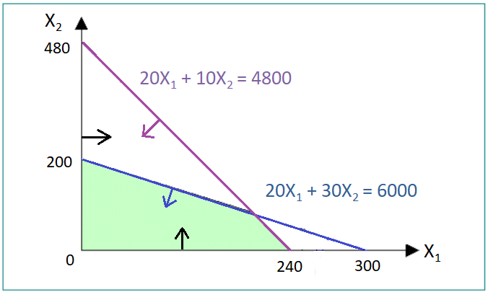
Resolución Gráfica
Paso 3, definir la región factible
Una vez determinadas las restricciones en forma grafica, tendremos la región de valores permitidos (en verde claro) llamada región factible:

Slide 10
Resolución Gráfica
Paso 4, definimos la pendiente de la función objetivo y analizamos su movimiento.
La ecuación de la función objetivo Z = 1.5 X₁ + X₂ puede plantearse de la siguiente manera:
X₂ = -1.5 X₁ + Z
La pendiente es fija (-3/2) y el valor de la ordenada esta dada por Z.
Dando valores a Z encontraremos la dirección en la que la función objetivo maximiza su valor.

Slide 11
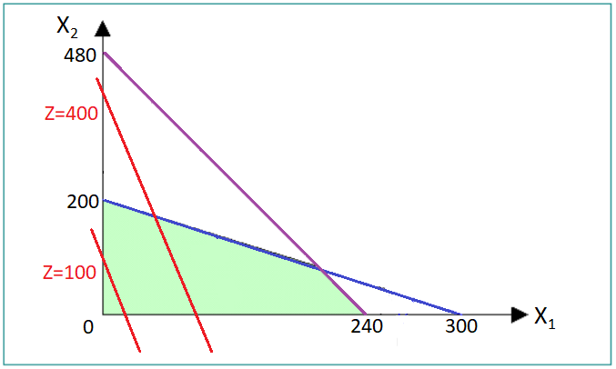
Resolución Gráfica
Observamos que a medida que se aleja del origen la función objetivo incrementa su valor.

Slide 12
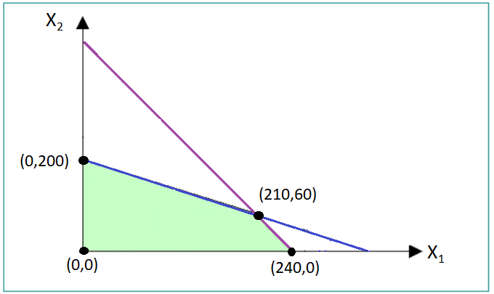
Resolución Gráfica
Paso 5, encontrar la solución óptima.
Recordando que el valor de Z esta acotado a la región factible y que este incrementa su valor a medida que nos alejamos del origen, nuestro siguiente paso es encontrar el vértice de la región factible en donde Z encuentra su máximo valor.

Slide 13
Resolución gráfica
Se obtienen los siguientes 4 vértices:
Z(0,0) = 0
Z(0,200) = 200
Z(210,60) = 375
Z(240,0) = 360
Luego de evaluar la función objetivo en los distintos puntos encontramos que la solución óptima se encuentra en el vértice Z(210,60).
Estamos en condiciones de responder que se deben producir 210 Quesos Q1 y 60 quesos Q2 para conseguir el máximo beneficio alcanzable que es de $375.

Slide 14
Modelo de Programación Lineal
Generalizando el caso práctico para establecer la terminología y notación básica.
Problema Práctico | Problema General
Capacidad de producción: hombre y máquina | Recursos: m recursos
Producción de Quesos: Quesos Q₁ y Q₂ | Actividades: n actividades
Tasa de producción del producto j, X_{j} | Nivel de actividad j, X_{j}
Ganancia Z | Medida global de desempeño Z

Slide 15
Aclarando el problema general
Siguiendo con nuestro ejemplo las actividades involucradas son la producción de quesos Q₁ y Q₂, que como ya analizamos van a determinar nuestras variables de decisión:
X₁ = unidades producidas al mes de Q₁
X₂ = unidades producidas al mes de Q₂
Observen que estamos definiendo la tasa de producción (X) de cada producto (_{j}) es decir el nivel de actividad X_{j}.
Nuestra medida global de desempeño (Z) se encuentra en la función objetivo
Max Z = 1.5 X₁ + X₂
Por último las restricciones en su lado derecho tienen la capacidad total de producción (dijimos que disponemos de 100 hs hombre y 80 hs de máquina), en nuestro problema general son recursos:
20 X₁ + 30 X₂ <= 100*60
20 X₁ + 10 X₂ <= 80*60

Slide 16
Símbolos utilizados
Se usan de manera convencional para denotar los diversos componentes de un modelo de programación lineal:
Z = valor de la medida global de desempeño.
X_{j} = nivel de la actividad j (para j = 1, 2, . . . , n).
C_{j} = incremento en Z que se obtiene al aumentar una unidad en el nivel de la actividad j.
B_{i} = cantidad de recurso i disponible para asignarse a las actividades (para i = 1, 2, . . . , m).
A_{ij} = cantidad del recurso i consumido por cada unidad de la actividad j.

Slide 17
Deducción derivada de la tabla
El modelo plantea el problema en términos de tomar decisiones sobre los niveles de las actividades, por lo que X₁, X₂, . . . , X_{n} se llaman variables de decisión. Los valores de C_{j}, B_{i} y A_{ij} (para i = 1, 2, . . . , m y j = 1, 2, . . . , n) son las constantes de entrada al modelo y también se conocen como parámetros del modelo.

Slide 18
Forma estándar del modelo
En base a lo explicado se puede formular el modelo matemático general de la siguiente manera:
Maximizar Z = C₁ X₁ + C₂ X₂ +...+ C_{n} X_{n},
sujeta a las restricciones
A₁₁X₁ + A₁₂X₂ + ... + A_{1n}X_{n} <= B₁
A₂₁X₁ + A₂₂X₂ + ... + A_{2n}X_{n} <= B₂
…
A_{m1}X₁ + A_{m2}X₂ + ... + A_{mn}X_{n} <= B_{m} ,
y
X₁ >= 0, X₂ >= 0, . . . , X_{n} >= 0.

Slide 19
Representación mediante una tabla
 | Consumo de recurso por unidad de Actividad |  |  |  | Tiempo de producción disponible al mes
 | Actividad
Recurso | 1 | 2 | … | n
1 | A₁₁ | A₁₂ | … | A_{1n} | B₁
2 | A₂₁ | A₂₂ | … | A_{2n} | B₂
… | … | … | … | … | …
M | A_{m1} | A_{m2} | … | A_{mn} | B_{m}
Contribución a Z por unidad de actividad | C₁ | C₂ | … | C_{n}

Slide 20
Otras formas legitimas
Minimizar en lugar de maximizar la función objetivo:
Minimizar Z = C₁ X₁ + C₂ X₂ +...+ C_{n} X_{n}.
Algunas restricciones funcionales con desigualdad en sentido mayor o igual que:
A_{i1}X₁ + A_{i2}X₂ + ... + A_{in}X_{n} >= B_{i} para algunos valores de i.
Algunas restricciones funcionales en forma de ecuación:
A_{i1}X₁ + A_{i2}X₂ + ... + A_{in}X_{n} = B_{i} para algunos valores de i.
Algunas variables de decisión sin la restricción de no negatividad:
X_{j} no está restringida en su signo para algunos valores de j.

Slide 21
Posibles soluciones del modelo
Tiene una sola solución óptima, es una solución factible que proporciona el valor más favorable de la función objetivo.
No tiene una solución óptima, por no poseer región factible o tener una región factible no acotada.
Tiene soluciones óptimas múltiples, tendrá un número infinito de soluciones con el mismo valor en el resultado cuando la función objetivo encuentre un segmento que actúe como límite en lugar de un punto. Por ejemplo la pendiente de la función objetivo es la misma que la de su restricción límite.

Slide 22
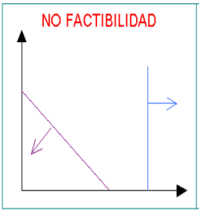
Casos especiales
No Factibilidad: el problema no tiene resolución por tener restricciones incompatibles.
La región factible es un conjunto vacio.

Slide 23
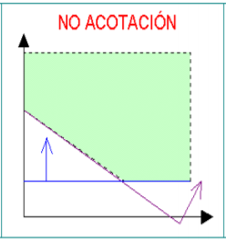
Casos especiales
No Acotación: Un problema puede tener más de una solución optima (incluso infinitas).

Slide 24
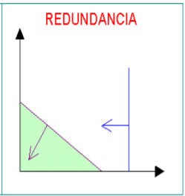
Casos especiales
Redundancia: Existen restricciones que se pueden omitir dado que no colaboran con delimitar la región factible.
En problemas extensos es difícil distinguir las redundancias.

Slide 25
Supuestos
Proporcionalidad
Aditividad
Divisibilidad
Certidumbre

Slide 26
Supuesto de Proporcionalidad
Este supuesto elimina cualquier exponente distinto a 1 para las variables en cualquier término de las funciones.
La contribución de cada actividad al valor de la función objetivo Z es proporcional al nivel de la actividad.

Slide 27
Supuesto de Proporcionalidad
En nuestro ejemplo el producto “queso Q” aporta proporcionalmente 1,5 X₁ (por cada aumento del nivel de actividad de X₁) a la ganancia Z, ver la columna de proporcionalidad satisfecha.
Si hubiesen costos fijos sobre la producción de X₁ al comienzo de la producción seguramente estos afecten el aporte que X₁ hace a Z. Observar la tercera columna, claramente la proporcionalidad no es satisfecha.
X₁ | Proporcionalidad satisfecha | Caso con costo fijos
0 | 0 | 0
1 | 1,5 | 1
2 | 3 | 2,5
3 | 4,5 | 4

Slide 28
Supuesto de Proporcionalidad
Otro ejemplo que rompe el supuesto de proporcionalidad puede ser que X₁ tenga un rendimiento marginal creciente, es decir la ganancia que aporta X₁ a Z crece a medida que aumenta X₁.
Esta violación de la proporcionalidad puede ocurrir debido a economías
de escala que en ocasiones se pueden lograr en niveles altos de producción, por ejemplo:
a través del uso de maquinaria más eficiente para altos volúmenes,
corridas de producción más grandes,
descuentos por cantidad por compras grandes de materia prima
por el efecto de la curva de aprendizaje debido a la cual los trabajadores son cada vez más eficientes a medida que adquieren experiencia en un trabajo de producción dado.
X₁ | Proporcionalidad satisfecha | Rendimiento marginal creciente
0 | 0 | 0
1 | 1,5 | 1,5
2 | 3 | 4
3 | 4,5 | 6

Slide 29
Supuesto de Proporcionalidad
Por último se puede romper el supuesto de proporcionalidad cuando X₁ tenga un rendimiento marginal decreciente, es decir la ganancia que aporta X₁ a Z disminuye a medida que aumenta X₁.
Esta violación de la proporcionalidad puede ocurrir debido a que los costos de marketing tienen que elevarse más que para lograr aumentos del nivel de ventas
X₁ | Proporcionalidad satisfecha | Rendimiento marginal decreciente
0 | 0 | 0
1 | 1,5 | 1,5
2 | 3 | 2
3 | 4,5 | 3

Slide 30
Supuesto de Aditividad
Este supuesto elimina los términos que incluyen productos de dos o mas variables en cualquiera de las funciones.
Cada función de un modelo de programación lineal es la suma de las contribuciones individuales de sus respectivas actividades.
Por ejemplo, si los productos son complementarios es decir al venderlos en conjunto su ganancia aumenta, o al contrario fuesen competitivos entre si, no estaríamos cumpliendo con este supuesto.

Slide 31
Supuesto de divisibilidad
Este supuesto establece los valores permitidos.
Cada variable de decisión representa el nivel de alguna actividad por lo que se supondrá que las actividades se pueden realizar a niveles fraccionales.
Nota: Hay situaciones en las que el supuesto de divisibilidad no se cumple porque algunas o todas las variables de decisión deben restringirse a valores enteros. Para estos casos se deben utilizar modelos de programación entera.

Slide 32
Supuesto de certidumbre
Este supuesto se refiere a que todos los parámetros del modelo (coeficientes de la función objetivo y de las restricciones) son constantes conocidas.
En problemas reales este supuesto casi nunca se satisface por completo por lo que es necesario realizar análisis predictivos adicionales.

Slide 33
Otro problema ejemplo
En la planificación de una dieta surge la necesidad de que una persona en un día solo pueda ingerir dos alimentos X₁ y X₂.
El valor nutricional de X₁ es de 30 gr en carbohidratos y 10gr en proteínas por cada Kg, y el de X₂ es de 10 gr en carbohidratos y 30gr en proteínas por cada Kg.
La dieta también exige que el almuerzo tenga un valor nutricional de 90 gr en carbohidratos y 90gr en proteínas.
X₁ tiene un valor de $20 por Kg y X₂ $10 por Kg.
El objetivo es calcular la cantidad de alimentos X₁ y X₂ que se debe comprar para minimizar el costo.

Slide 34
Solución
Para facilitar planteamos el problema en la tabla de recursos y actividades:
 | Valor nutricional en gr por Kg de alimento |  | Necesidades mínimas de valor nutricional
Contenido del alimento | Alimento X₁ | Alimento X₂
Carbohidratos | 30 | 10 | 90
Proteínas | 10 | 30 | 90
Costo del Alimento | $20 | $10

Slide 35
Solución
Función objetivo:
Minimizar Z(X₁, X₂)= 20 X₁ + 10 X₂
Restricciones:
30 X₁ + 10 X₂ >= 90
10 X₁ + 30 X₂ >= 90
X >= 0, Y >= 0

Slide 36
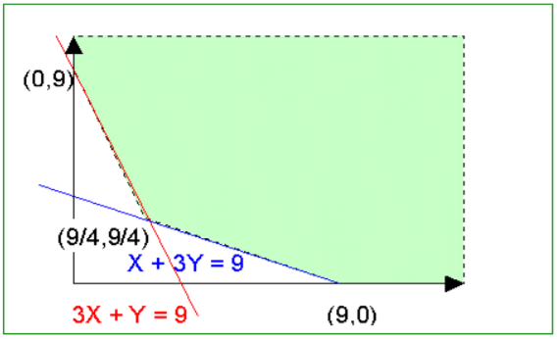
Solución grafica
Evaluando en los vértices de la región factible:
Z (0,9)= 180
Z(9/4,9/4)=67.5
Z(9,0)=90
Respuesta: Comprando 9/4 del alimento X₁ y 9/4 del alimento X₂ se puede cumplir con las necesidades nutricionales con el costo mínimo de $67,5.

Slide 37
Alternativa del problema
¿Qué sucede si el costo del alimento X₁ fuese de $30 por Kg?
La función objetivo pasaría a ser:
Minimizar Z = 30 X₁ + 10 X₂
¿Cuál es la solución óptima?
Si analizamos en los distintos vértices:
Z(0,9) = 270 Z(9/4,9/4) = 90 Z(9,0) = 90
Encontraremos que hay infinitas soluciones entre ambos puntos.

Slide 38
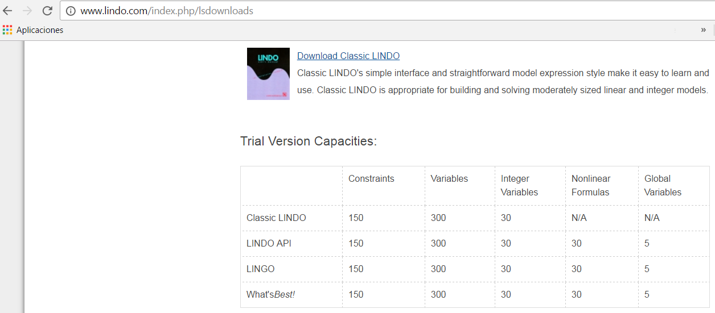
Software
Solver
VINO
What’s best
XA
GAMS/ MINOS (IBM)
LINDO
…

Slide 39
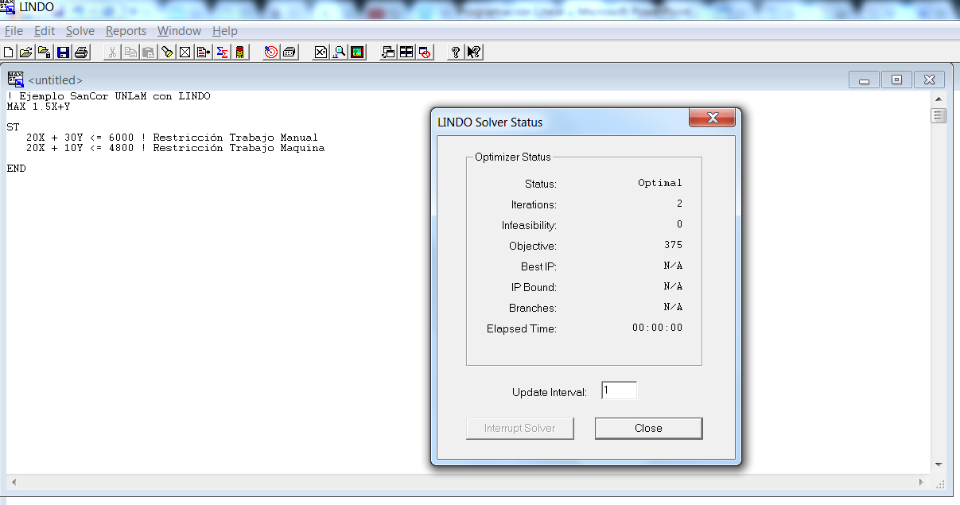
SanCor con LINDO

Slide 40
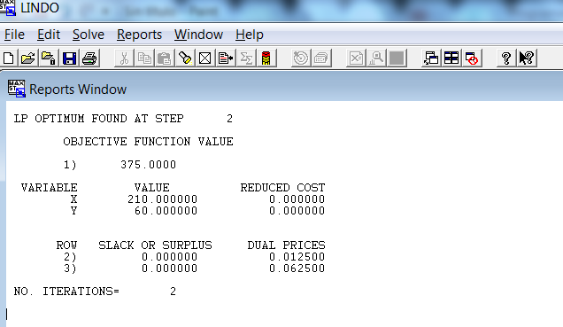
SanCor con LINDO

Slide 41
¿y cuando hay más dimensiones?

Slide 42
Alternativas
En 1984 AT&T desarrolla Karmarkar con un costo estimado de $9.000.000 USD.
Es una alternativa mucho menos intuitiva que PL pero tiene una complejidad computacional polinomial (vs exponencial).
Para una cantidad de restricciones de miles puede llegar a funcionar muchísimo más rápido.
Sin embargo el creciente poder computacional hasta el momento hizo que PL pueda seguir utilizándose aun con miles de restricciones en tiempos muy aceptables.

